Slide 1

Η αξιολογηση των εκπαιδευτικων ως εργαλειο σχεδιασμου στοχευμενων προγραμματων επιμορφωσης: Απο την αποτιμηση της διδακτικης πραξης στην επαγγελματικη αναπτυξη
Πανεπιστήμιο Κρήτης
Παιδαγωγικό Τμήμα Προσχολικής εκπαίδευσης
Πρόγραμμα Μεταπτυχιακών Σπουδών – Επιστήμες της Αγωγής – Παιδαγωγική και Διδακτική πράξη
Μάθημα: Μοντέλα επιμόρφωσης εκπαιδευτικών _ ΜΕΑ 301
Παπαδοπούλου Ευδοκία _ ΑΕΜ 1035
Ιανουάριος 2026
Notes:
ΣΗΜΕΙΩΣΗ:
Για να αλλάξετε την εικόνα σε αυτή τη διαφάνεια, επιλέξτε την εικόνα και διαγράψτε τη. Στη συνέχεια, κάντε κλικ στο εικονίδιο "Εικόνες" στο σύμβολο κράτησης θέσης για να εισαγάγετε τη δική σας εικόνα.

Slide 2
Εισαγωγή
Επαγγελματική ανάπτυξη
Ανατροφοδότηση
Στοχευμένη επιμόρφωση
Η αξιολόγηση των εκπαιδευτικών ως κρίσιμος παράγοντας ποιότητας της εκπαίδευσης.
Μετάβαση από ελεγκτικά σε αναπτυξιακά μοντέλα αξιολόγησης.
Σύνδεση της αξιολόγησης με:

Slide 3
Σκοπός και Στόχοι Εργασίας
Σκοπός: Διερεύνηση της αξιολόγησης ως εργαλείου εντοπισμού επιμορφωτικών αναγκών.
Σύνδεση αξιολόγησης και επαγγελματικής ανάπτυξης
Εμπειρική διερεύνηση των αντιλήψεων των εκπαιδευτικών
Ανάλυση σύγχρονων θεωρητικών προσεγγίσεων αξιολόγησης
Διατύπωση προτάσεων πολιτικής και πρακτικής.

Slide 4
Θεωρητικό Πλαίσιο
Διαμορφωτική και αναπτυξιακή αξιολόγησης
(Stiggins, 2005)
Ο αναστοχαστικός επαγγελματίας
(Schon, 2017).
Εμπιστοσύνη και συνεργασία στις σχολικές κοινότητες.
(Hargreaves & Fullan,2017)
Η αξιολόγηση ως διαδικασία ανατροφοδότησης και μάθησης όχι ελέγχου.

Slide 5
Τι μελετήσαμε – Μοντέλα Αξιολόγησης
Γραφειοκρατικό Μοντέλο
Έλεγχος
Συμμόρφωση
Αναπτυξιακό Μοντέλο
(Day, 2011)
Αναστοχασμός
Συνεργατικό Μοντέλο
(Hargreaves & Fullan, 2017)
Κοινότητες Μάθησης
Πολυτροπική Προσέγγιση
Λογοδοσία
Επιμόρφωση
ΑνατροφοδότησηΛογοδοσία

Slide 6
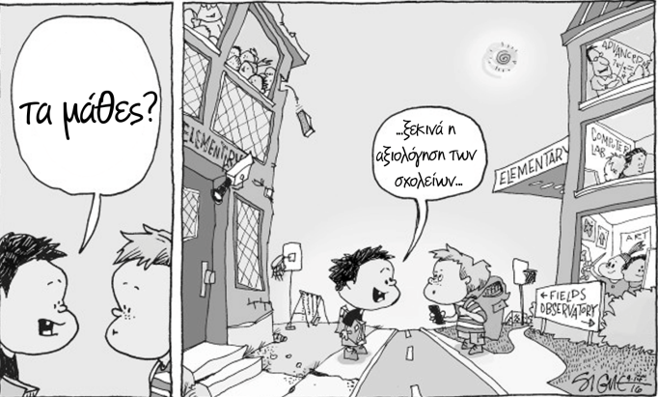
Η Περίπτωση της Ελλάδας
Ιστορικά: η αξιολόγηση συνδέθηκε με έλεγχο και πειθαρχία
Νέο θεσμικό πλαίσιο (Ν. 4823/2021, Π.Δ. 140/2023).
Επιδιώκεται η αναπτυξιακή αξιολόγηση που ενισχύει την επαγγελματική ενδυνάμωση.
Στοχευμένες και εξατομικευμένες επιμορφώσεις
Σύνδεση με :
Mentoring
Επαγγελματικές κοινότητες μάθησης
Σχολική αυτοαξιολόγηση
Ρόλος του ΥΠΑΙΘ: προώθηση κουλτούρας εμπιστοσύνης και υποστήριξης.

Slide 7
Εμπειρικο μεροσ _ερευνα

Slide 8
Σκοπός της έρευνας
Ερευνητικό κενό: Σύνδεση αξιολόγησης – επιμόρφωσης στην πράξη.
Διερεύνηση των αντιλήψεων των εκπαιδευτικών Πρωτοβάθμιας Εκπαίδευσης για:
Τον ρόλο της αξιολόγησης
Τη σύνδεση της με την επαγγελματική ανάπτυξη
Την δυνατότητα σχεδιασμού στοχευμένης επιμόρφωσης
Ερευνητικά ερωτήματα:
Πως αντιλαμβάνονται οι εκπαιδευτικοί τον ρόλο της αξιολόγησης;
Πώς η αξιολόγηση μπορεί να υποστηρίξει την επαγγελματικοί ανάπτυξη;
Ποιες προϋποθέσεις καθιστούν αποτελεσματική τη σύνδεση αξιολόγησης- επιμόρφωσης;

Slide 9

Μεθοδολογία Έρευνας
Ερευνητικός σχεδιασμός: Ποσοτική έρευνα.
Εργαλείο: Δομημένο Ερωτηματολόγιο (Κλίμακα Likert 5 βαθμίδων)
Δείγμα: 99 εκπαιδευτικοί Πρωτοβάθμιας Εκπαίδευσης
Ανάλυση:
Περιγραφική στατιστική
Έλεγχοι συσχετίσεων
Έλεγχοι διαφορών με βάση δημογραφικά
Θεματικές ενότητες:
Σκοπός Αξιολόγησης
Επαγγελματική Ανάπτυξη
Αξιοπιστία -Δικαιοσύνη
Αξιοποίηση αποτελεσμάτων

Slide 10
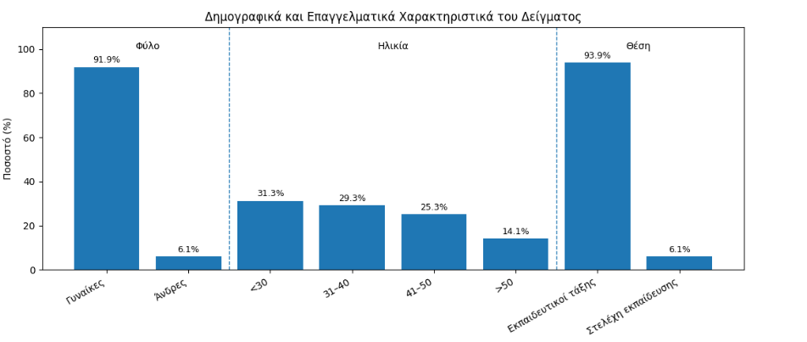
Δημογραφικά στοιχεία δείγματος

Slide 11
Κύρια Ευρήματα Της Έρευνας _ Αντιλήψεις για τον ρόλο της αξιολόγησης (RQ10)
Θετική στάση απέναντι στην αξιολόγηση όταν έχει ανατροφοδοτική χαρακτήρα.
Κύρια Ευρήματα:
Η αξιολόγηση:
αναγνωρίζεται ως Εργαλείο βελτίωσης (63,6%)
συμβάλει στη συνολική αναβάθμιση της εκπαίδευσης (65,7%).
Αναγνωρίζεται ως μηχανισμός εντοπισμού επιμορφωτικών αναγκών (59,6%)
Μόνο 30,3% τη βλέπει ως εργαλείο ελέγχου
Προκαλεί άγχος (63,6%)

Slide 12
Αξιολόγηση και επαγγελματική ανάπτυξη (RQ2)
62,6%: ενισχύει τον αναστοχασμό
58,6%: βοηθά στον εντοπισμό προσωπικών αναγκών βελτίωσης
47,5%: παρακινεί στη θέσπιση επαγγελματικών στόχων
51,5%: μπορεί να αξιοποιηθεί για συνεχή επιμόρφωση
Χαμηλότερη επίδραση στη συνεργασία (37,4%)
Ερμηνεία:
Η αξιολόγηση λειτουργεί κυρίως σε ατομικό επίπεδο ανάπτυξης, λιγότερο συλλογικά.

Slide 13
Προϋποθέσεις αποτελεσματικής σύνδεσης(RQ3)
Αδύναμα σημεία συστήματος
Δικαιοσύνη & αντικειμενικότητα: 16,2%
Εμπιστοσύνη στη διαδικασία: 27,3%
Ποιοτική ανατροφοδότηση: 16,2%
Ισχυρά σημεία (δυνητικά)
73,7%: η αξιολόγηση μπορεί να αναδείξει πραγματικές ανάγκες
70,7%: μπορεί να οδηγήσει σε στοχευμένα επιμορφωτικά προγράμματα

Slide 14
Συσχετίσεις μεταβλητών
Ενδεικτικά ευρήματα:
Υποστηρικτικός χαρακτήρας αξιολόγησης ↔ Αναστοχασμός (θετική συσχέτιση)
Δικαιοσύνη ↔ Εμπιστοσύνη στο σύστημα
Ποιότητα ανατροφοδότησης ↔ Αποτελεσματικότητα επιμόρφωσης
Άγχος ↔ Αντίληψη ελεγκτικού χαρακτήρα
Συμπέρασμα:
Η στάση απέναντι στην αξιολόγηση καθορίζει τη δυνατότητα αξιοποίησής της.

Slide 15
Συζήτηση των Αποτελεσμάτων
Τα ευρήματα συμφωνούν με τη διεθνή βιβλιογραφία:
Αναπτυξιακή αξιολόγηση → επαγγελματική μάθηση
(Darling-Hammond, Fullan)
Επιβεβαιώνεται η σημασία:
  εμπιστοσύνης
  ανατροφοδότησης
  σύνδεσης με πραγματικές ανάγκες
Η ελληνική πραγματικότητα δείχνει:
  θετική διάθεση
  αλλά χαμηλή θεσμική εμπιστοσύνη

Slide 16
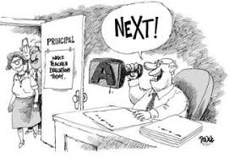
Συμπεράσματα & Προτάσεις
Οι εκπαιδευτικοί δεν απορρίπτουν την αξιολόγηση.
Την αποδέχονται όταν:
Είναι δίκαιη
Έχει υποστηρικτικό χαρακτήρα
Οδηγεί σε ουσιαστική επιμόρφωση
Συμπεράσματα
Η αξιολόγηση μπορεί να λειτουργήσει ως μοχλός επαγγελματικής ανάπτυξης.
Απαραίτητη η οργανική σύνδεση της με επιμόρφωση.

Slide 17

Προτάσεις πολιτικής & Επιμόρφωσης
Στοχευμένα επιμορφωτικά προγράμματα βάσει αξιολόγησης.
Ενίσχυση mentoring και κοινοτήτων μάθησης.
Καλλιέργεια κουλτούρας αναστοχασμού στα σχολεία.
Ενίσχυση ανατροφοδοτική αξιολόγησης
Εκπαίδευση αξιολογητών
Αξιοποίηση δεδομένων σε επίπεδο σχολικής τάξης

Slide 18

Ευχαριστώ για την προσοχή σας
Παπαδοπούλου Ευδοκία
ΑΕΜ : 1035

